Slide 1
Reunião do Conselho Municipal de Saúde de Votorantim
Balanço Financeiro
Julho de 2022

Slide 2
ANÁLISE DAS RECEITAS DO MÊS DE JULHO DE 2022
TOTAL R$ 12.988.878,87

Slide 3
MONTANTE E FONTE DE RECURSOS

Slide 4
BALANÇO DAS RECEITAS CORRENTES VINCULADAS

Slide 5
BALANÇO DAS RECEITAS CORRENTES VINCULADAS

Slide 7
BALANÇO DAS RECEITAS DE CAPITAL VINCULADAS

Slide 8
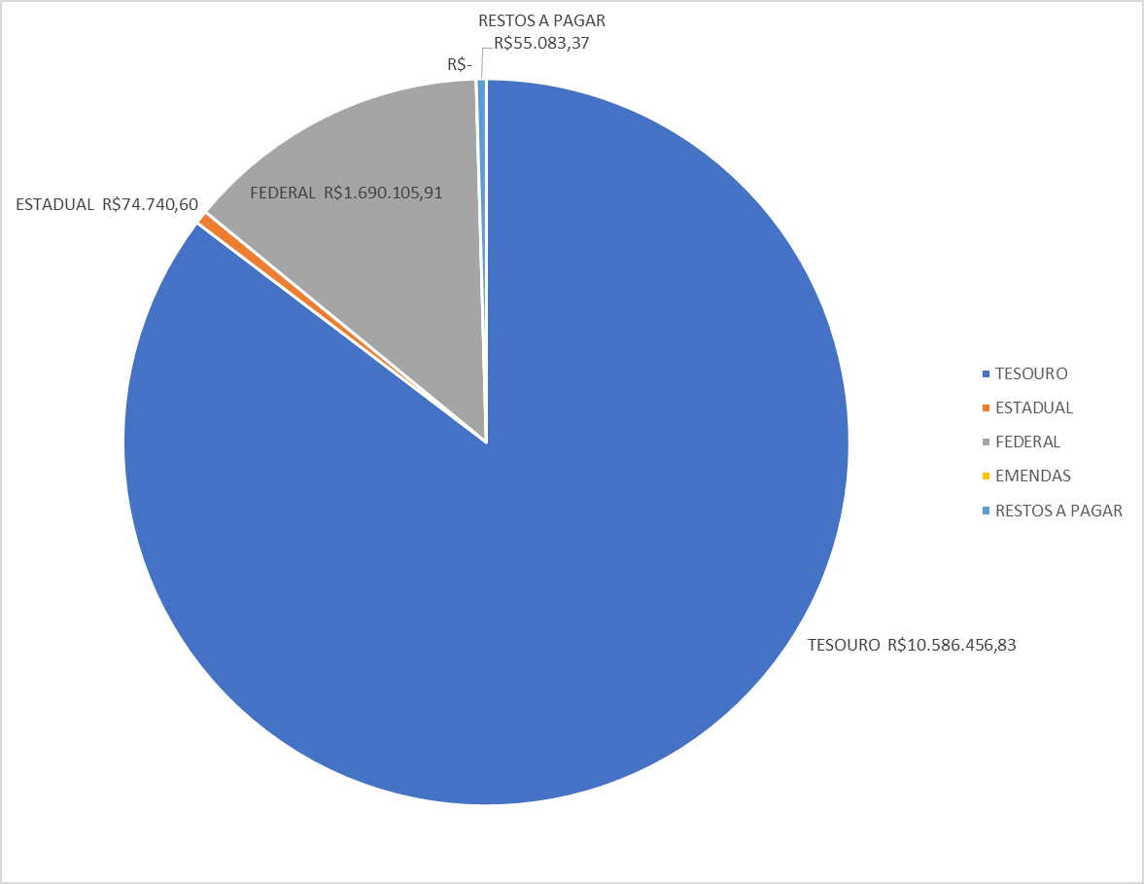
ANÁLISE DAS DESPESAS PAGAS NO MÊS DE JULHO (ORÇAMENTÁRIAS + RESTOS A PAGAR)
TOTAL R$ 12.406.386,71

Slide 9
DESPESAS PAGAS

Slide 10
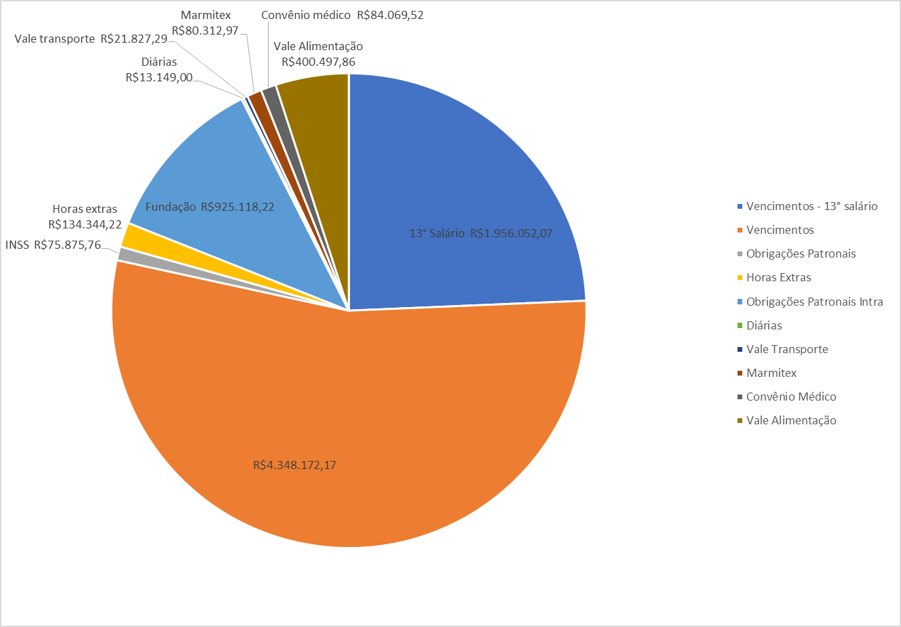
ANÁLISE DAS DESPESAS COM PESSOAL PAGAS
NO MÊS DE JULHO DE 2022
TOTAL R$ 6.083.367,01

Slide 11
DETALHAMENTO DAS DESPESAS COM PESSOAL

Slide 12
DETALHAMENTO DAS OUTRAS DESPESAS

Slide 13
DESPESAS COM MATERIAIS E MEDICAMENTOS

Slide 14
REPASSES AO TERCEIRO SETOR

Slide 15
GESTÃO DO HOSPITAL MUNICIPAL

Slide 16
ENFRENTAMENTO AO COVID-19
RECEITAS
DETALHAMENTO

Slide 17
ENFRENTAMENTO AO COVID-19
DESPESAS PAGAS POR FONTES
DETALHAMENTO

Slide 18
APURAÇÃO DA APLICAÇÃO EM SAÚDE – RECURSOS PRÓPRIOS
DEMONSTRATIVO DA RECEITA DE IMPOSTOS E DAS DESPESAS PRÓPRIAS COM SAÚDE

Slide 19
EMENDAS PARLAMENTARES RECEBIDAS - FEDERAL

Slide 20
EMENDAS PARLAMENTARES RECEBIDAS - ESTADUAL

Slide 21
OBRIGADA PELA ATENÇÃO!
Departamento de Orçamento e Contabilidade/SESA
Diretora Denise Pires de Carvalho Ribeiro finansesa@votorantim.sp.gov.br
Reunião do Conselho Municipal de Saúde de Votorantim

